Slide 1
TUCURUI - EMPIRE STATE BUILDING
FLAVIA BALDONADO LINO
RAFAEL DA SILVA CORRÊA

Slide 2
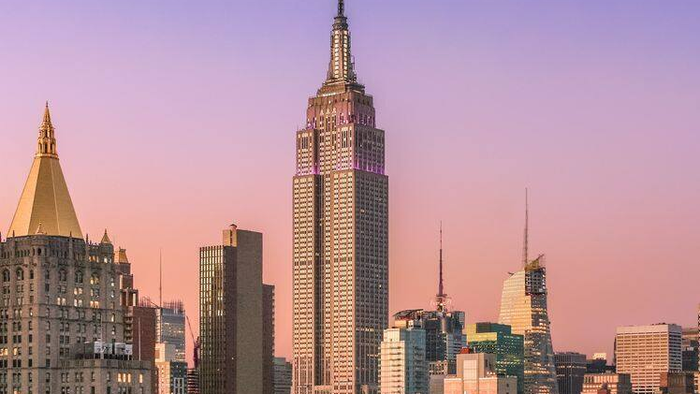
Empire State Building – História

Slide 3
Empire State Building – História
Logo após a crise de 1929, os EUA queriam uma retomada rápida, cidades como Chicago e Nova York logo começaram o plano da expansão da construção civil. Havendo uma disputa entre as duas cidades para qual teria o maior edifício.

Slide 4
Empire State Building – História
1928
1929
O local original do famoso hotel Waldorf Astoria na Fifth Avenue é vendido para a Bethlehem Engineering Corporation, segundo as estimativas, por US$ 20 milhões. Depois de alguns anos, o prédio é demolido, tornando-se o local do projeto de edificação mais ambicioso do mundo, o Empire State Building.
O antigo executivo da General Motors John Jakob Raskob, juntamente com o engenheiro Coleman du Pont e os empresários Pierre S. du Pont, Louis G. Kaufman e Ellis P. Earle, fundam a Empire State, Inc. e nomeiam Alfred E. Smith, ex-governador de New York, para comandar a empresa.

Slide 5
Empire State Building – História
1930
1931
Em 17 de março, é iniciada a construção do Empire State Building. Ocupando um ponto central na 5th Avenue, este será o primeiro edifício do mundo com mais de 100 pavimentos. Sob a orientação do escritório de arquitetura Shreve, Lamb & Harmon Associates e da construtora Starrett Bros. & Eken, a estrutura sobe 4,5 andares por semana.
A construção do edifício é concluída em um tempo recorde de 1 ano e 45 dias. O prédio de 102 pavimentos é o assunto da cidade e, em 1º de maio, o Presidente Hoover aperta um botão em Washington, D.C., inaugurando oficialmente o edifício e acendendo as luzes do Empire State Building pela primeira vez.

Slide 6
Arquitetura e design

Slide 7
Arquitetura e design
Com sua elevada altura e seu design inconfundível, o Empire State Building define o horizonte de Nova York. O arranha-céu art déco mais suntuoso do mundo é um elemento vivo da história de Nova York e um símbolo facilmente reconhecido da cultura da cidade.
Com 102 pavimentos e 443 metros de altura, o Empire State Building foi o edifício mais alto do mundo por quase 40 anos após sua construção. Atualmente, ele continua sendo uma das grandes torres do mundo e uma maravilha arquitetônica incomparável.

Slide 8
CONSTRUÇÃO
Arquitetos: Yasuo Matsui, William F. Lamb, Arthur Loomis Harmon, Gregory Johnson;
Arte Decó;
Área útil: 254.000 m²;
Área: 8.094 m²;
Início: Janeiro de 1930 ;
Inauguração: 11 de abril de 1931;

Slide 9
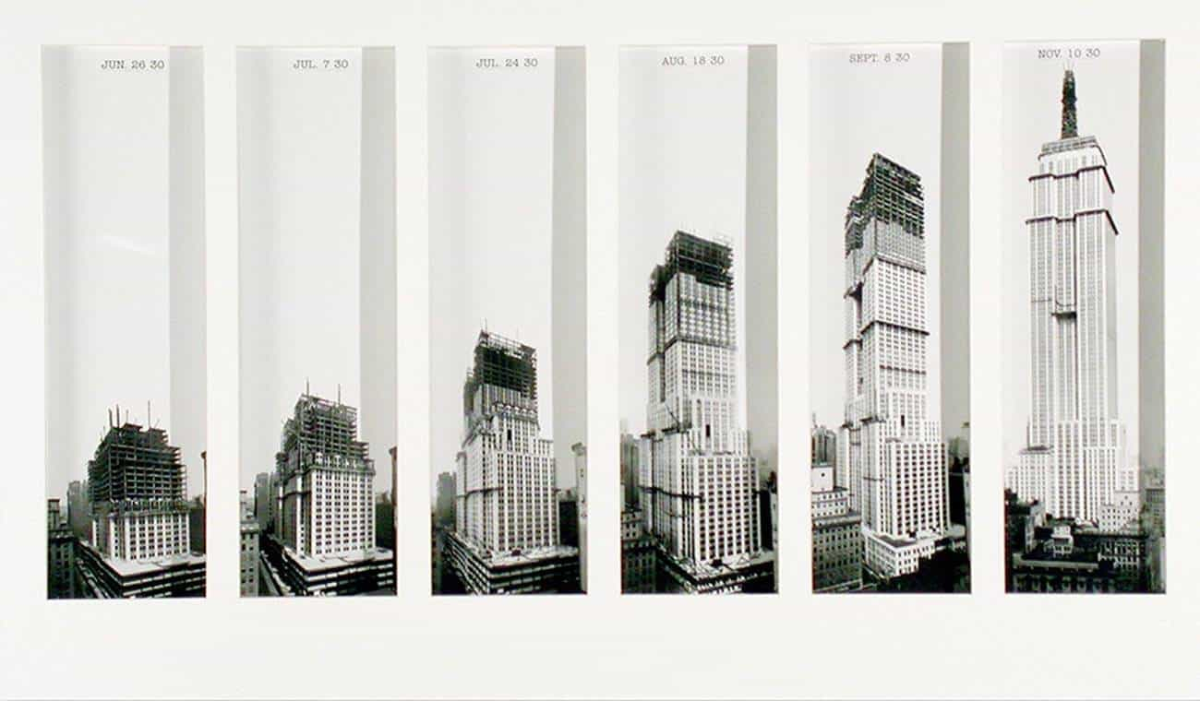
CONSTRUÇÃO
60 mil toneladas de aço;
47 mil m³ de concreto;
100 milhões de tijolos;
19 mil m² de granito;
28 mil m² de laje, em 102 andares;

Slide 10
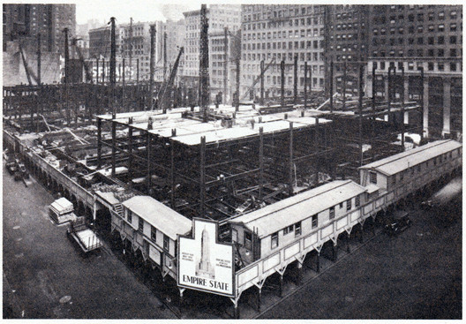
CONSTRUÇÃO
200 estacas apoiadas sobre o manto rochoso da ilha de Manhattan
Materiais pré fabricados em aço
Canteiro em formato de linha de montagem
Materiais imediatamente designados ao ponto de utilização
5 pavimentos por semana

Slide 11
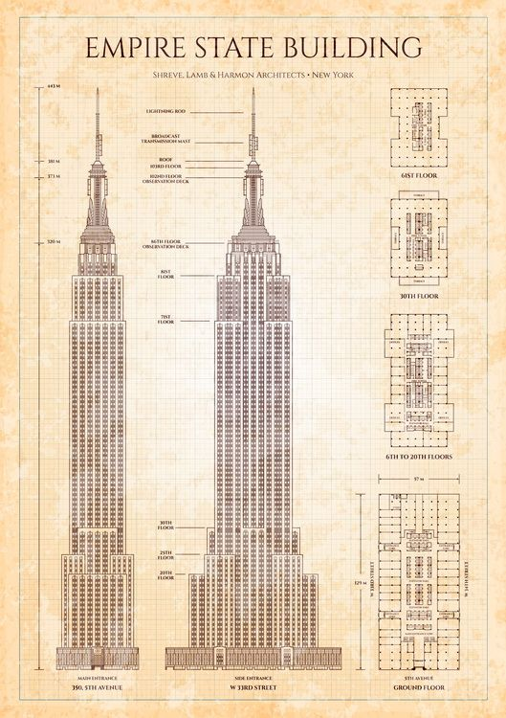
CONSTRUÇÃO
Guindastes posicionados em andares intermediários
100 Km de tubulações em sistemas de abastecimento, consumo e refrigeração
70 elevadores

Slide 12
CURIOSIDADES
Qual é a altura do Empire State Building? Depende de como você mede. No último andar, o Empire State Building tem 380 metros de altura. Contando o pináculo e a antena, o edifício chega à altura de 443 metros. Atualmente, é o 4º edifício mais alto de Nova York, o 6º mais alto dos Estados Unidos e a 43ª torre mais alta do mundo.
Quantos degraus há no edifício?
Para chegar ao observatório do 102º andar, você precisa subir 1.872 degraus.

Slide 13
CURIOSIDADES
O edifício mais fotografado do mundo.
Retratado em vários filmes Holliwdianos, como o clássico Ling Kong
A antena do Empire State Building é atingida por raios em média 25 vezes por ano, proporcionando oportunidades de fotos incríveis.
Umas das sete maravilhas do mundo moderno.
Suicídios: Através dos anos, mais de trinta pessoas cometeram suicídio do topo do edifício.[O primeiro suicídio ocorrido no edifíco aconteceu antes mesmo de sua conclusão por um trabalhador após ter sido despedido.

Slide 14
BARRAGEM DE TUCURUÍ
É uma barragem de concreto, pertencente à usina hidroelétrica de Tucuruí, em Tucuruí no Rio Tocantins, estado do Pará.
É a segunda maior usina hidroelétrica 100% brasileira e tem uma capacidade geradora de 8.370 MW, ficando atrás apenas da usina de Belo Monte.
Possui o segundo maior vertedouro do mundo.
É o primeiro projeto de grande porte na Amazônia Brasileira.

Slide 15
BARRAGEM DE TUCURUÍ

Slide 16
BARRAGEM DE TUCURUÍ
História:
Os primeiros estudos de engenheiros brasileiros para aproveitamento hidrelétrico do Rio Tocantins começaram por volta de 1957.
O projeto ganhou força na década de 1960 como parte de políticas do Governo Federal para o desenvolvimento e integração da Amazônia, e para atender a indústria de alumínio gerada pelos jazidas de bauxita da região.
O projeto civil foi feito pelo Consórcio Projetista Engevix-Themag com estudos hidráulicos realizados no Laboratório de Hidráulica Saturnino de Brito por André Balança e Jorge Rios. A construção coube à Construtora Camargo Corrêa e quebrou todos os recordes mundiais de terraplenagem.
História:
Seis turbinas foram construídas no Brasil e as outras seis na França. Para abrigar os operários e suas famílias, foram criadas, pela Eletronorte, as vilas residenciais Pioneira, Temporária I e Temporária II.
Construída anos mais tarde, em alvenaria, a Vila Permanente dispunha também de um aeroporto, um porto fluvial e um grande hospital para atendimento da população local.
A construção foi realizada em duas fases, a segunda fase (casa de força) deveria ter terminado em 2006.

Slide 17
BARRAGEM DE TUCURUÍ
A parte principal da Barragem de Tucuruí é uma barragem de gravidade de concreto de 78 metros de altura e 6,9 ​​quilômetros de comprimento;
Protestos de ativistas anti-barragem;
A Eletrobras é uma empresa brasileira de energia hidrelétrica com sede no Rio de Janeiro. A empresa elétrica estatal com participação de 52% gera energia suficiente para suportar cerca de um terço do consumo anual de energia do Brasil;
Em 2007, uma série de manifestações de rua organizadas pelo Movimento dos Atingidos por Barragens, Movimento dos Trabalhadores Rurais Sem Terra e Via Campesina resultou na ocupação da usina de Tucuruí por dois dias;
A hidrelétrica de Tucuruí trouxe energia para 13 milhões de pessoas e 60% da energia é transferida para indústrias que geram pouco menos de 2.000 empregos;

Slide 18
BARRAGEM DE TUCURUÍ
A construção da barragem atraiu migrantes que, junto com o reservatório, aumentaram significativamente os casos de malária e AIDS;
A conclusão da Fase I em 1984 levou a uma grande quantidade de desemprego entre seus 20.000 funcionários e subsequente migração da área;
O aumento da população também sobrecarregou a infraestrutura existente ou a falta dela.
A barragem foi projetada para suportar duas eclusas de navegação de 210 por 33 metros;

Slide 19
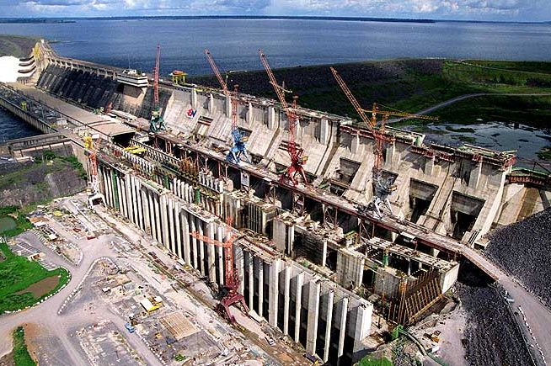
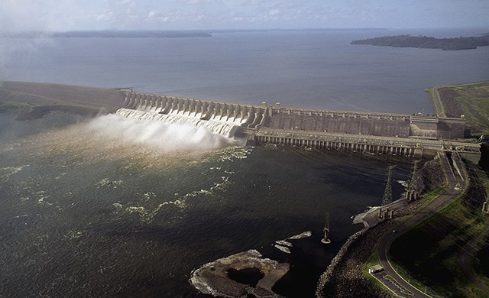
BARRAGEM DE TUCURUÍ

